Slide 1
CC6 - Proyecto
Centro de reparación de autos
Inés Alarcón
Marian Vela
Jairo Guerra
Otto Chamo

Slide 2
¿De qué se trata nuestro proyecto?
Bases de Datos Distribuidas
Protocolo de Comunicación

Slide 3
¿Cuáles son las entidades en nuestro proyecto?
Centro de Reparación de Autos
01
TALLER
02
REPUESTOS
03
MENSAJERÍA

Slide 4


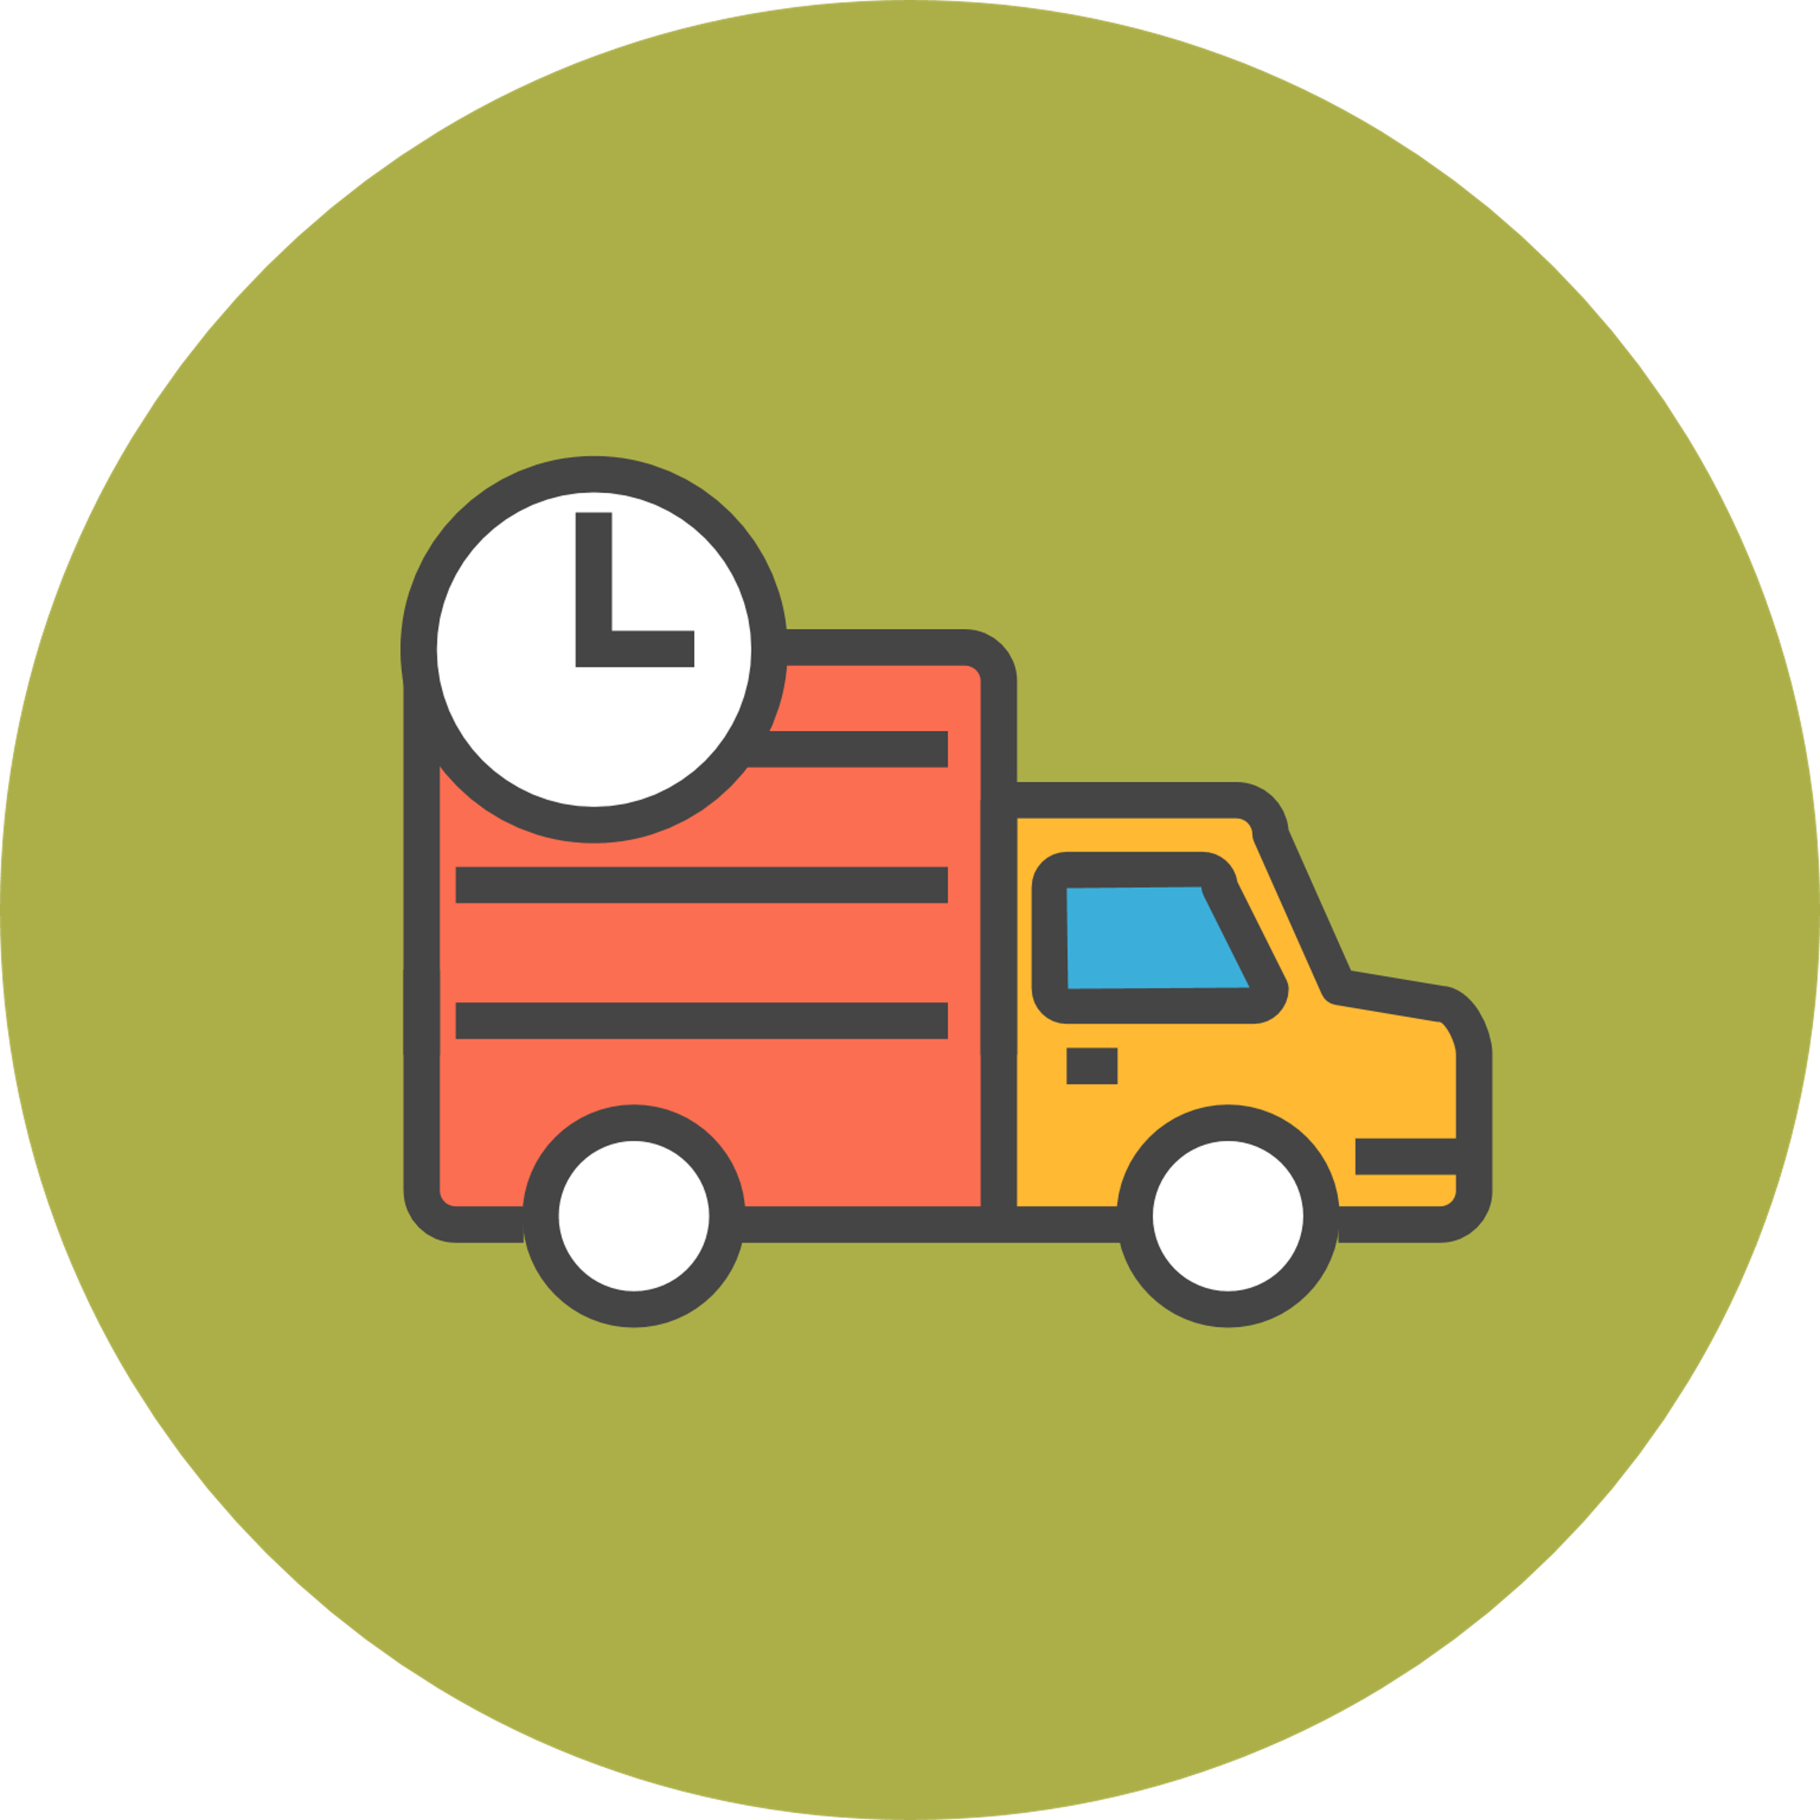
¿Cuál es el flujo de la comunicación?
PASO 1
PASO 2
PASO 3
TALLER
REPUESTOS
MENSAJERÍA

Slide 5
Repuestos
Taller
Mensajería
WEB SERVICES
/catalog /order /status
-> a mensajería:
/delivery /orden /pago
/catalog /order /status
-> a mensajería:
/pago
GET, POST, PATCH, DELETE
/pago /delivery /zonas
/buses
BASE DE DATOS
Firebase
SQL
NoSQL – Firebase
SQL – MySQL en RDS de Amazon
SERVIDOR Y REPLICACIÓN
Servidor NodeJS principal y backup
Servidores Arquitectura Maestro – Maestro
Balanceadores Nginx
Tres Servidores en NodeJS
Replicación y recuperación

Slide 6






Arquitectura Repuestos

Slide 7


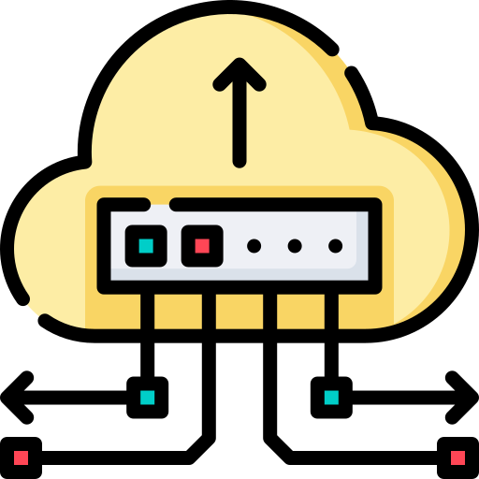
Arquitectura Taller
Servidores de Facturación
Servidor de Comunicación
Nginx Balanceador

Slide 8
Arquitectura Mensajeria

Slide 9

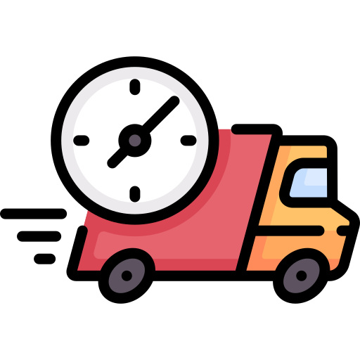

Comunicación
Repuestos
Poner orden de envío
Solicitar estatus
Trasladar Pago
Pagar
Poner orden
Solicitud de catálogo
Cobrar
Devolver estatus de la orden
Recepción de catálogo
Confirmar
Pago Exitoso
Confirmar creación de orden y costo total
Taller
Mensajeria

